Slide 1
Мастер – класс «Бумагопластика»
Художественное конструирование в детском саду
Воспитатель
Соболева Олеся Александровна
Г. Химки 2020г.

Slide 2
Цель
развитие умений и навыков художественного конструирования, а также развитие и становление творческого мышления детей дошкольного возраста, развитие творческих способностей и познавательной активности в процессе работы с различными материалами для ручного труда.

Slide 3
Задачи
1.Развитие познавательных мотивов;
2. Формирование у дошкольников навыков к конструктивной
деятельности и моделирования.
3. Развитие умственных и творческих способностей, а также навыков
инженерного мышления, через конструктивную деятельность.
4. Развивать операции логического мышления;
5. Развивать мелкую моторику, диалогическую и монологическую речь,
расширять словарный запас;
6. Совершенствование коммуникативных навыков детей при работе в паре,
коллективе, распределении обязанностей.
7. Воспитание волевых качеств, способность к самообучению и умению
организовывать свою поисковую деятельность.

Slide 4
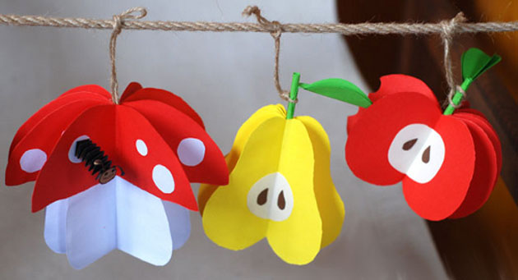
Виды конструирования
Конструирование из строительных наборов.
Конструирование из конструкторов.
Конструирование из природного материала.
Конструирование из бросового материала.
Конструирование из бумаги и картона (бумагопластика)

Slide 5
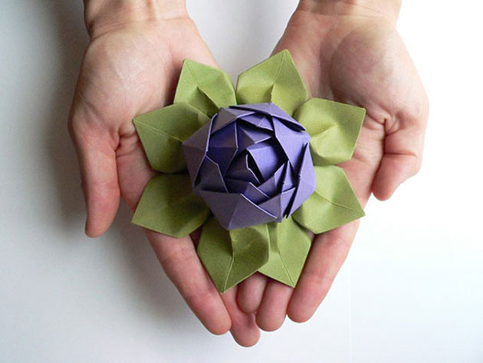
Техники, используемые в бумагопластике
Классическое и модульное оригами;
Квиллинг;
Мозаичная техника;
Торцевание;
Мокрая бумага и салфетки;
Ажурное вырезание, выделка бахромой;
Газетные трубочки;
Обычные, рваные и объемные аппликации;
Папье-маше;
Киригами.

Slide 6
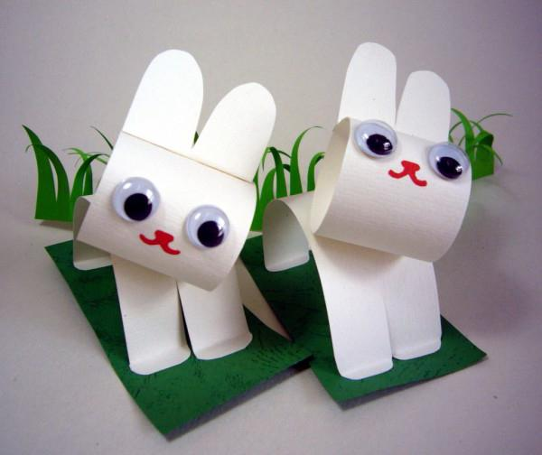
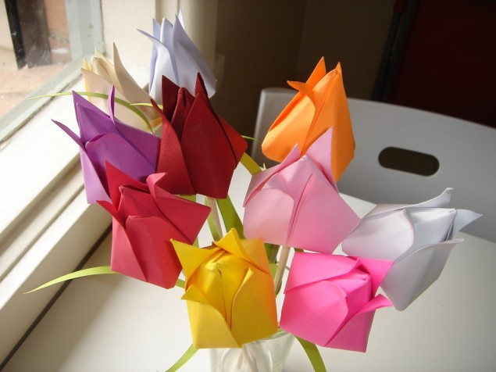
Оригами

Slide 7
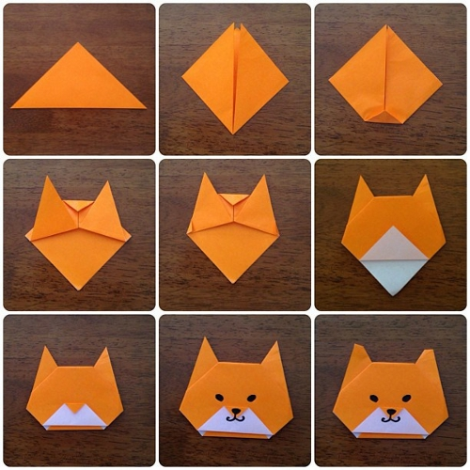
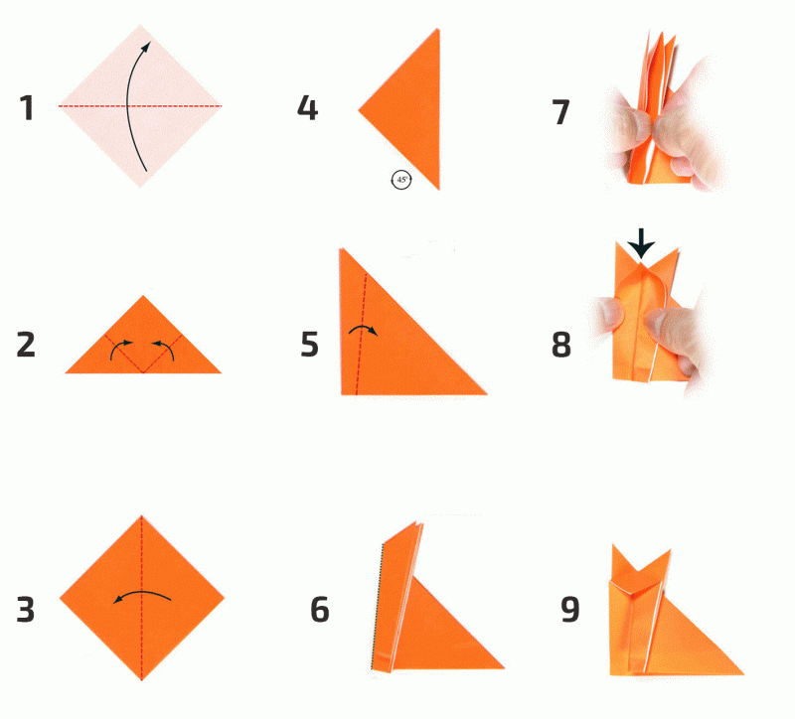
Примеры Оригами

Slide 8
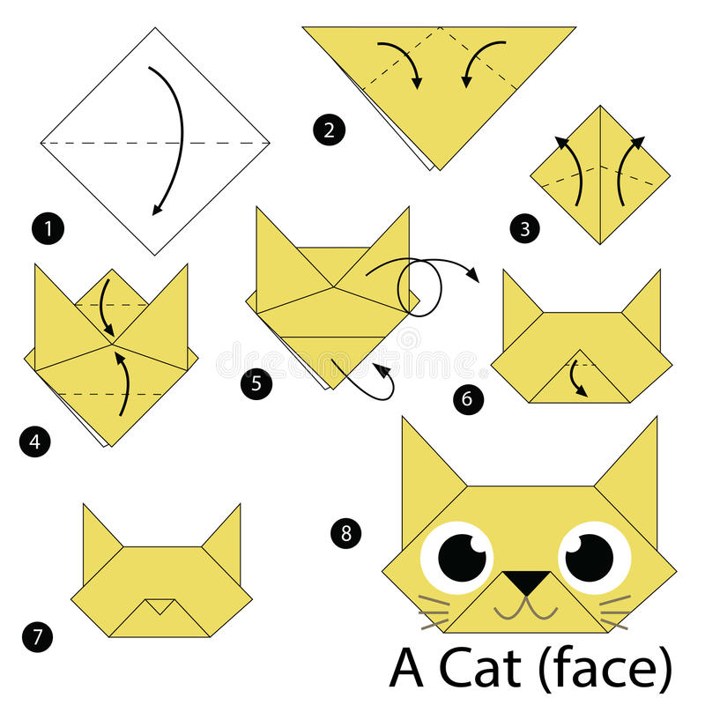
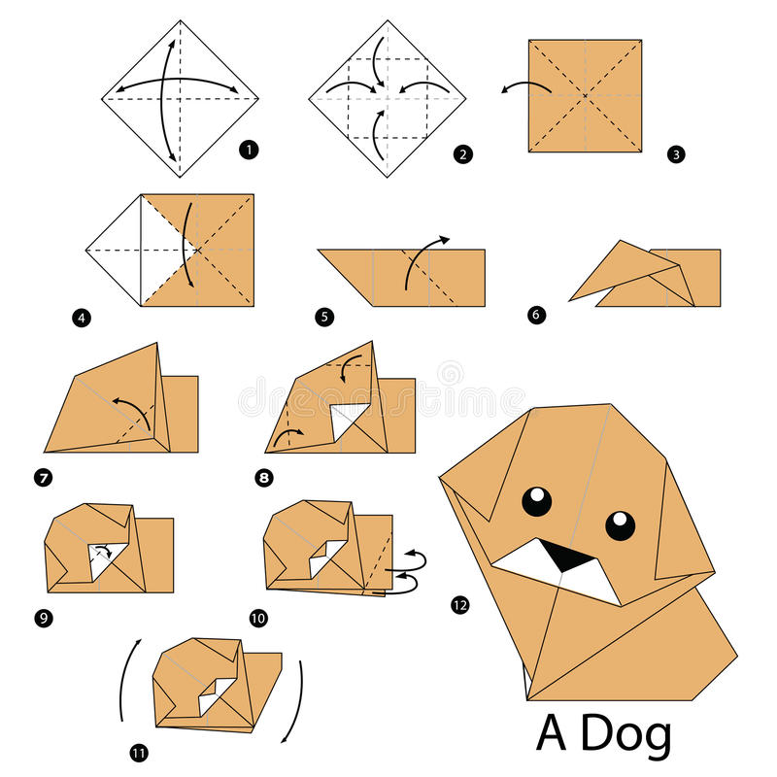
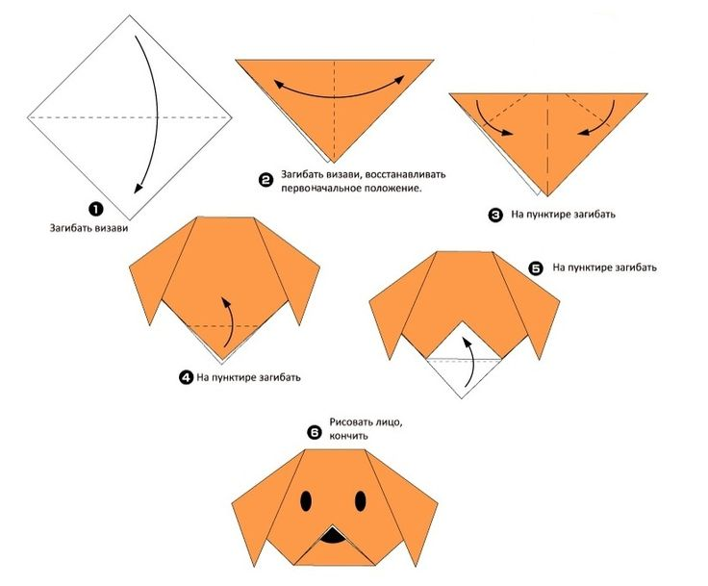
Примеры Оригами

Slide 9
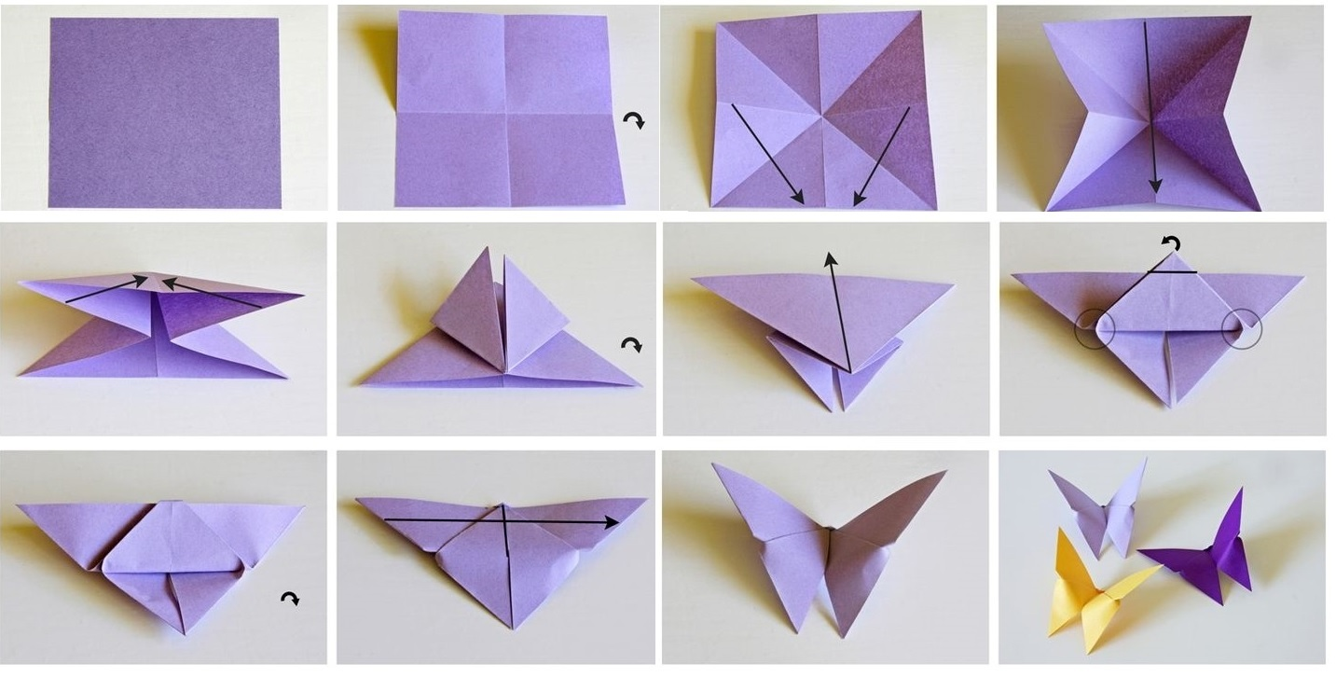
Примеры Оригами

Slide 10
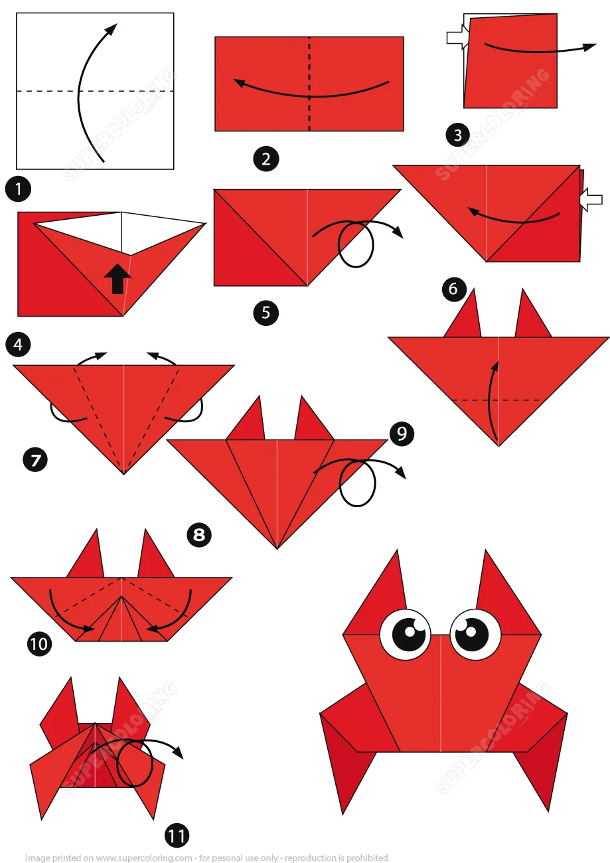
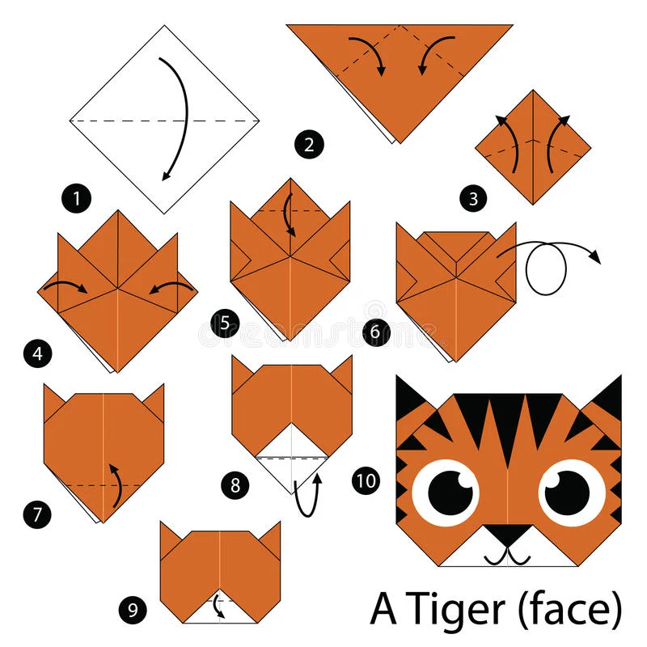
Примеры Оригами

Slide 11
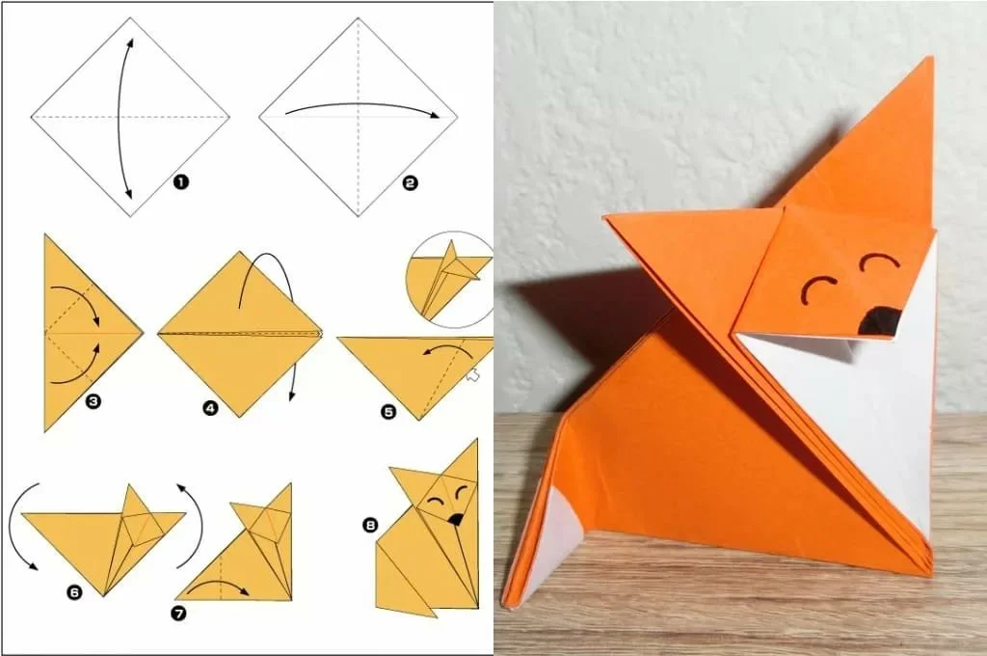
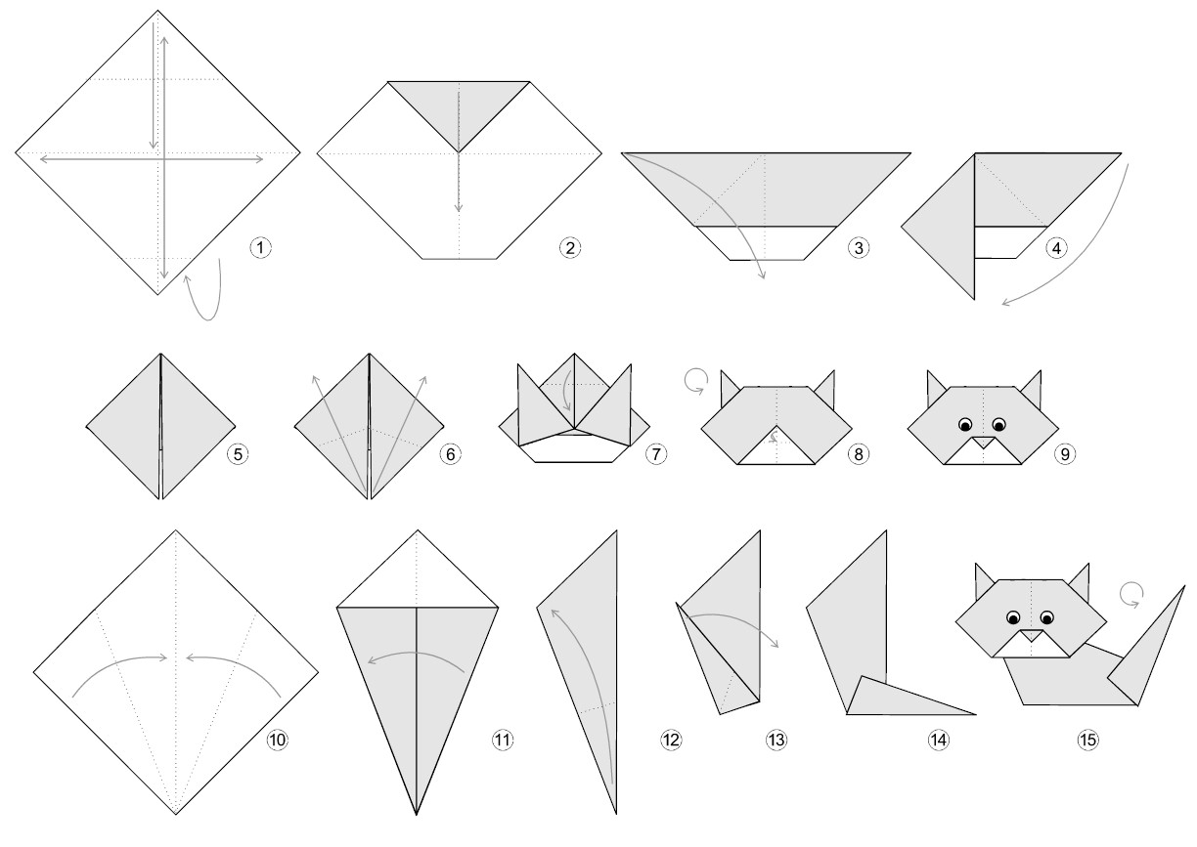
Примеры оригами

Slide 12
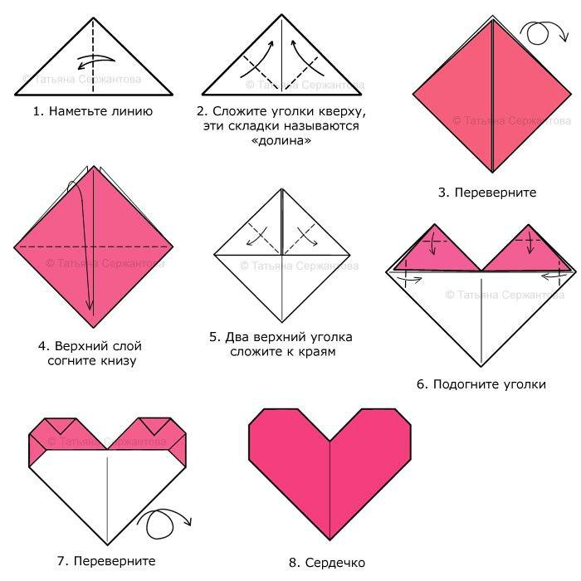
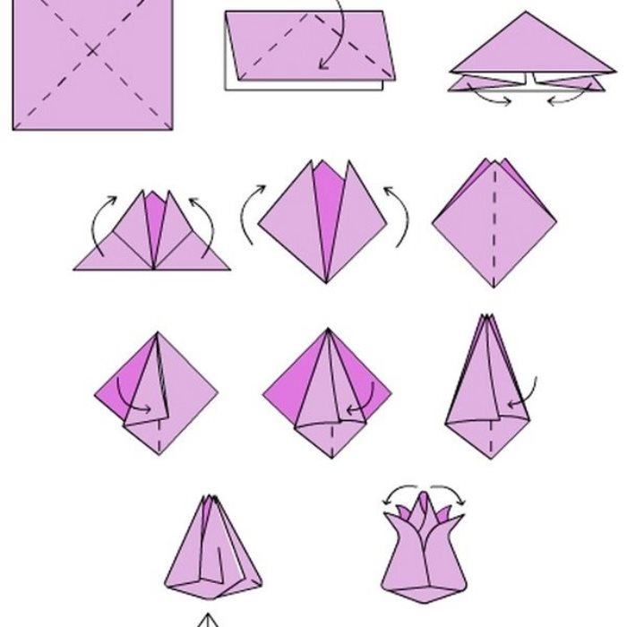
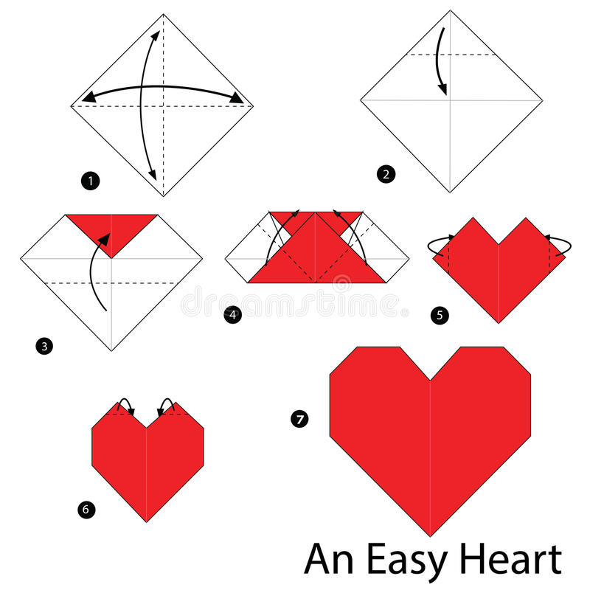
Примеры Оригами

Slide 13


